Slide 1

Subprogramas: Funciones
Semana 10/1

Slide 2
Aprendizajes esperados
Construye procedimientos almacenados, triggers de base de datos, cursores y funciones que ayuden o implementen directamente soluciones a la lógica de negocio recogida en la captura de requerimientos de un sistema
Discernir cuando usar un procedimientos almacenados, trigger de base de datos, cursor y función para implementar una solución a la lógica de negocio recogida en la captura de requerimientos de un sistema

Slide 3
Conceptos Claves
Los subprogramas son otro tipo de bloques PL/SQL
Se diferencian de los bloques anónimos porque llevan nombre, se almacenan en la base de datos y algunos pueden usar parámetros

Slide 4
Funciones
A diferencia de los procedimientos almacenados, las funciones son utilizadas para que realicen cierta operatoria y que devuelvan un resultado al que invocó dicha función
Sintaxis:
Create [or Replace] Function «nombre_función» [(lista_parametros)] Return «tipo_dato» is
…..
Return |»valor»|;
End [«nombre_función»];

Slide 5
Consideraciones
Las consideraciones son las mismas que para los procedimientos almacenados
Las reglas de parámetros de los procedimientos almacenados también se aplican a las funciones. La excepción viene dada porque sólo pueden ser de entrada (IN)
Para eliminar una función se usa:
Drop function «nombre_función»;

Slide 6
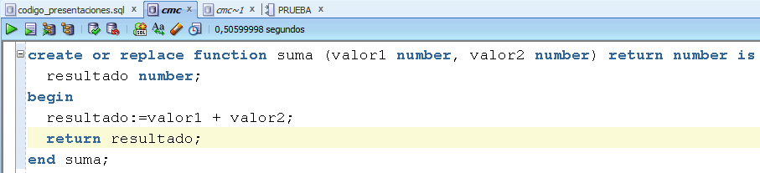
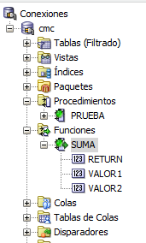
Ejemplo de función
Función Declarada

Slide 7
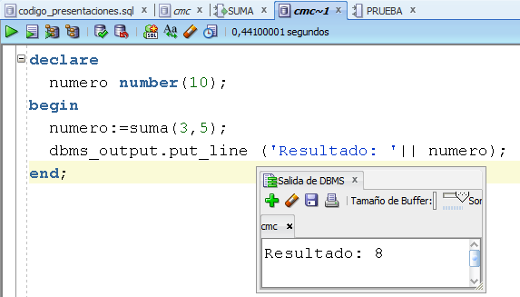
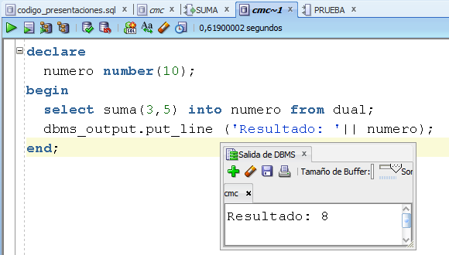
Ejecución de una función
Para invocar a la función, se puede realizar de distintas formas. Por ejemplo, se puede asignar el resultado directamente en una variable o utilizar una sentencia SELECT - INTO

